Slide 1
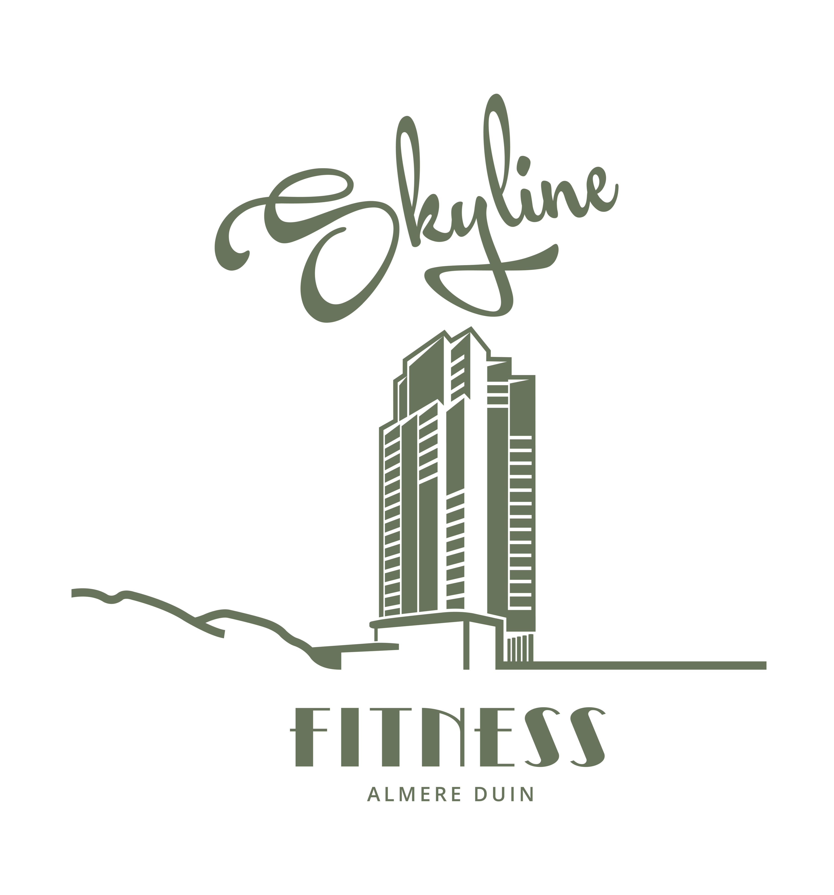

Slide 2
Wie zijn wij
Marieke Dolman & Jeffrey Schenkel
Al meerdere jaren werkzaam in de fitness branche.
Andere sportscholen
Fitness center IJburg in Amsterdam
Sky Fitness in Almere centrum
Wij onderscheiden ons in deze branche, door de beleving van fitness, kwaliteit van onze medewerkers, klantgerichtheid en uiteraard de mooiste apparatuur van Technogym onze trouwe leverancier.

Slide 3
Skyline Fitness Duin
Faciliteiten:
Uitgebreide krachtruimte
Veel verschillende cardio apparatuur
Het Biocircuit
De Omnia
Small group trainingen
‘My wellness’ digitale omgeving voor trainingsprogramma’s
Kleedruimtes voorzien van sauna
Uitgebreide koffie corner
Fysiotherapie
Pedicure / manicure

Slide 4
Impressie

Slide 5
Beneden verdieping

Slide 6
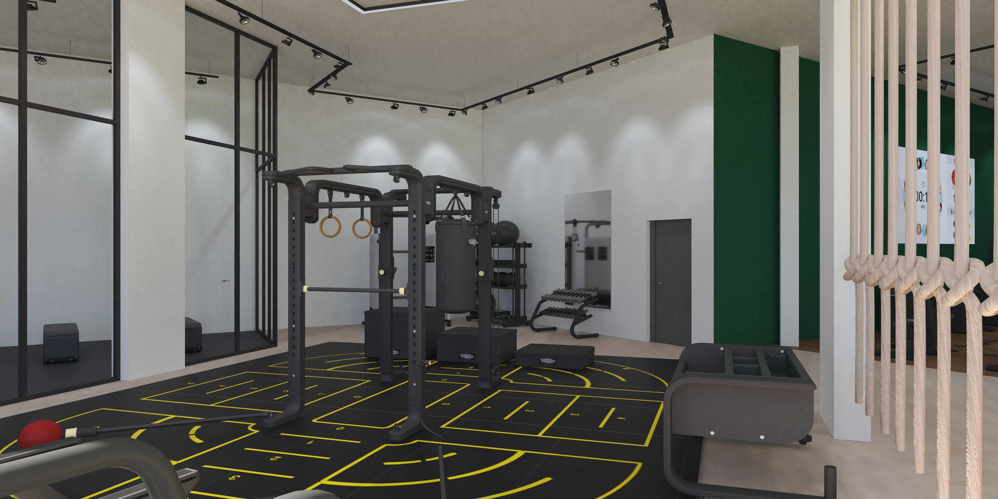

Slide 7
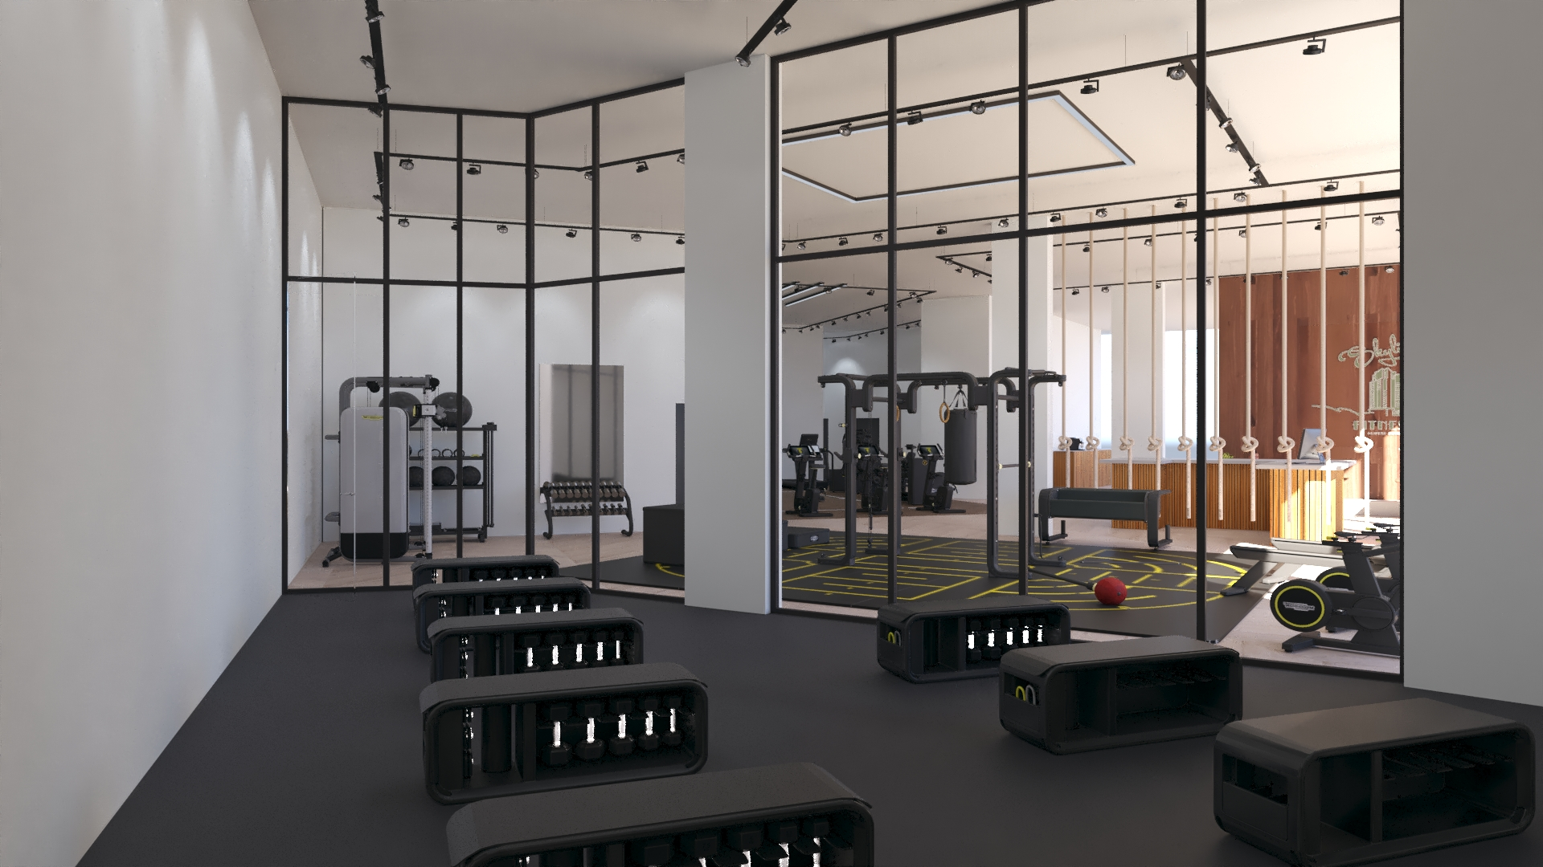

Slide 8
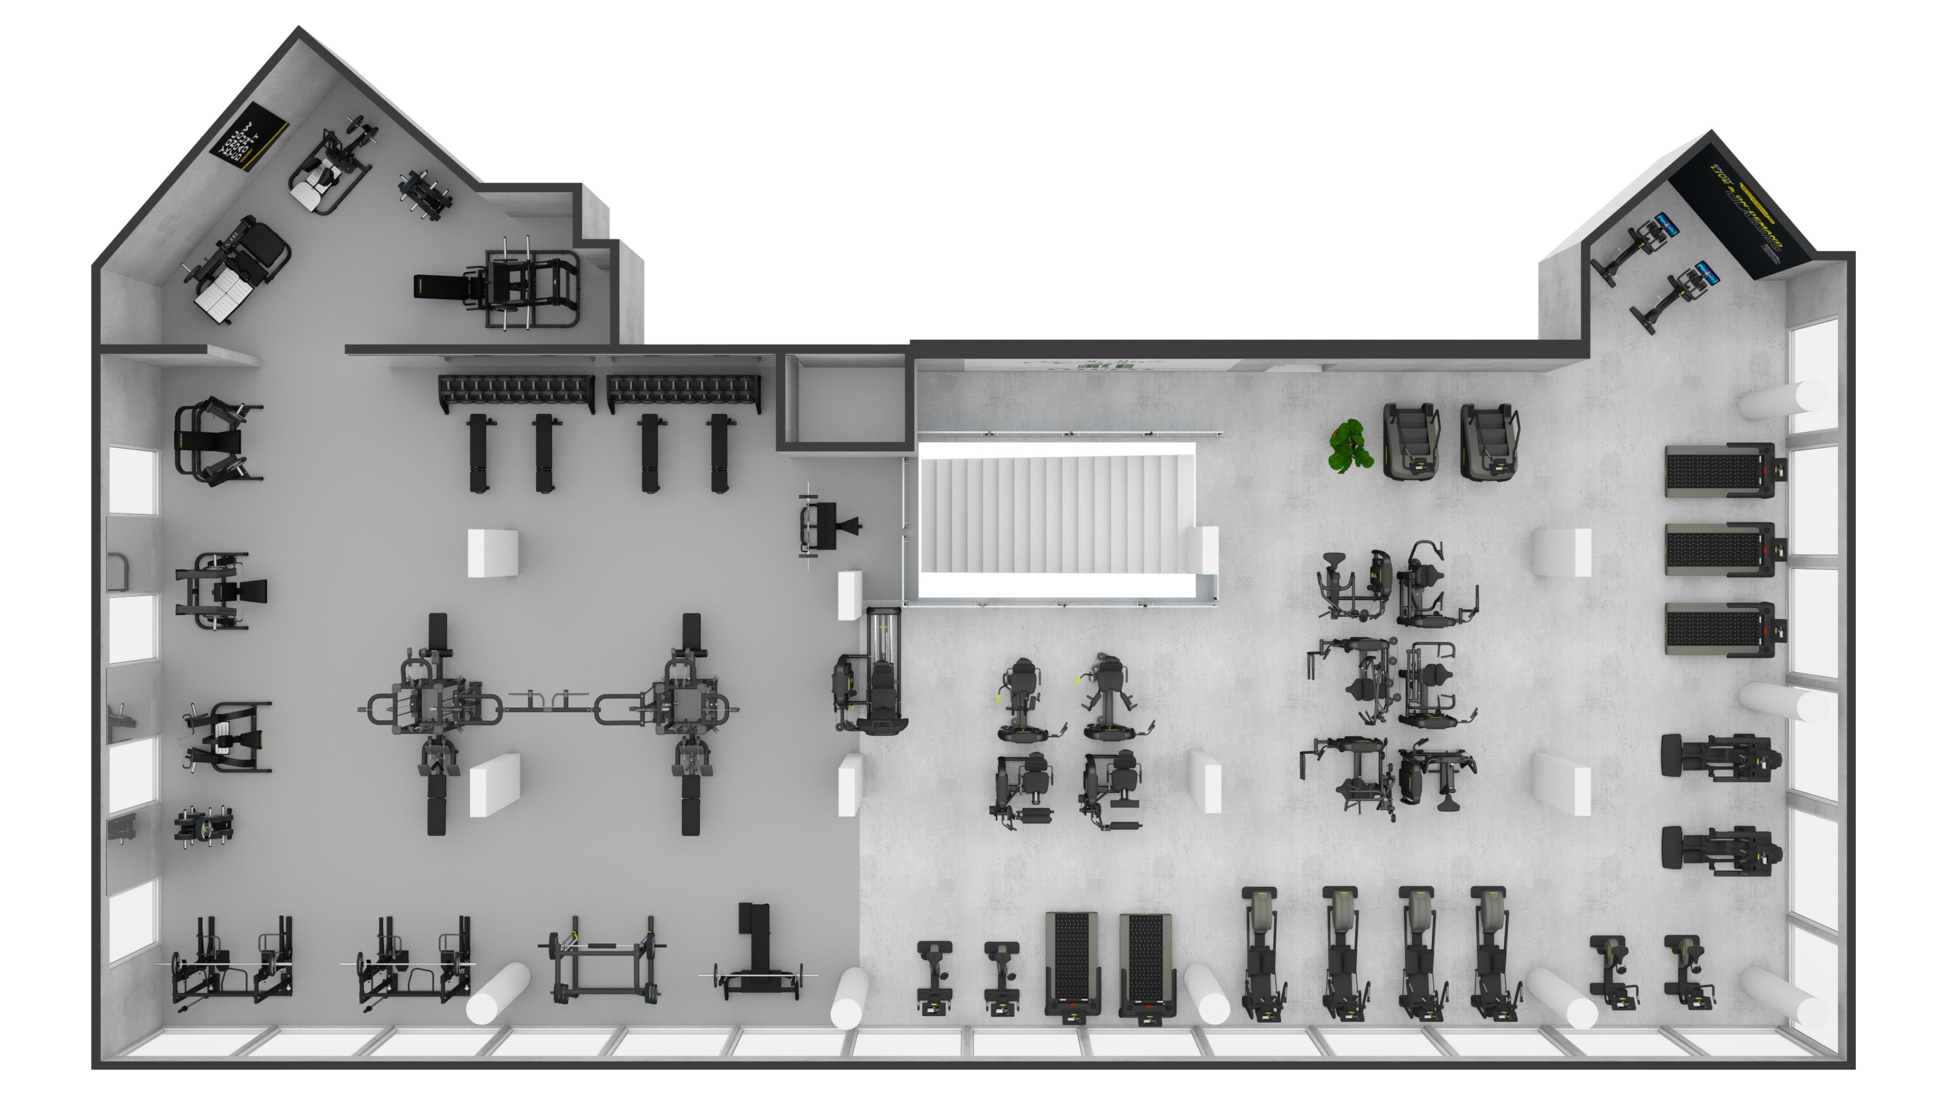
Boven verdieping

Slide 9
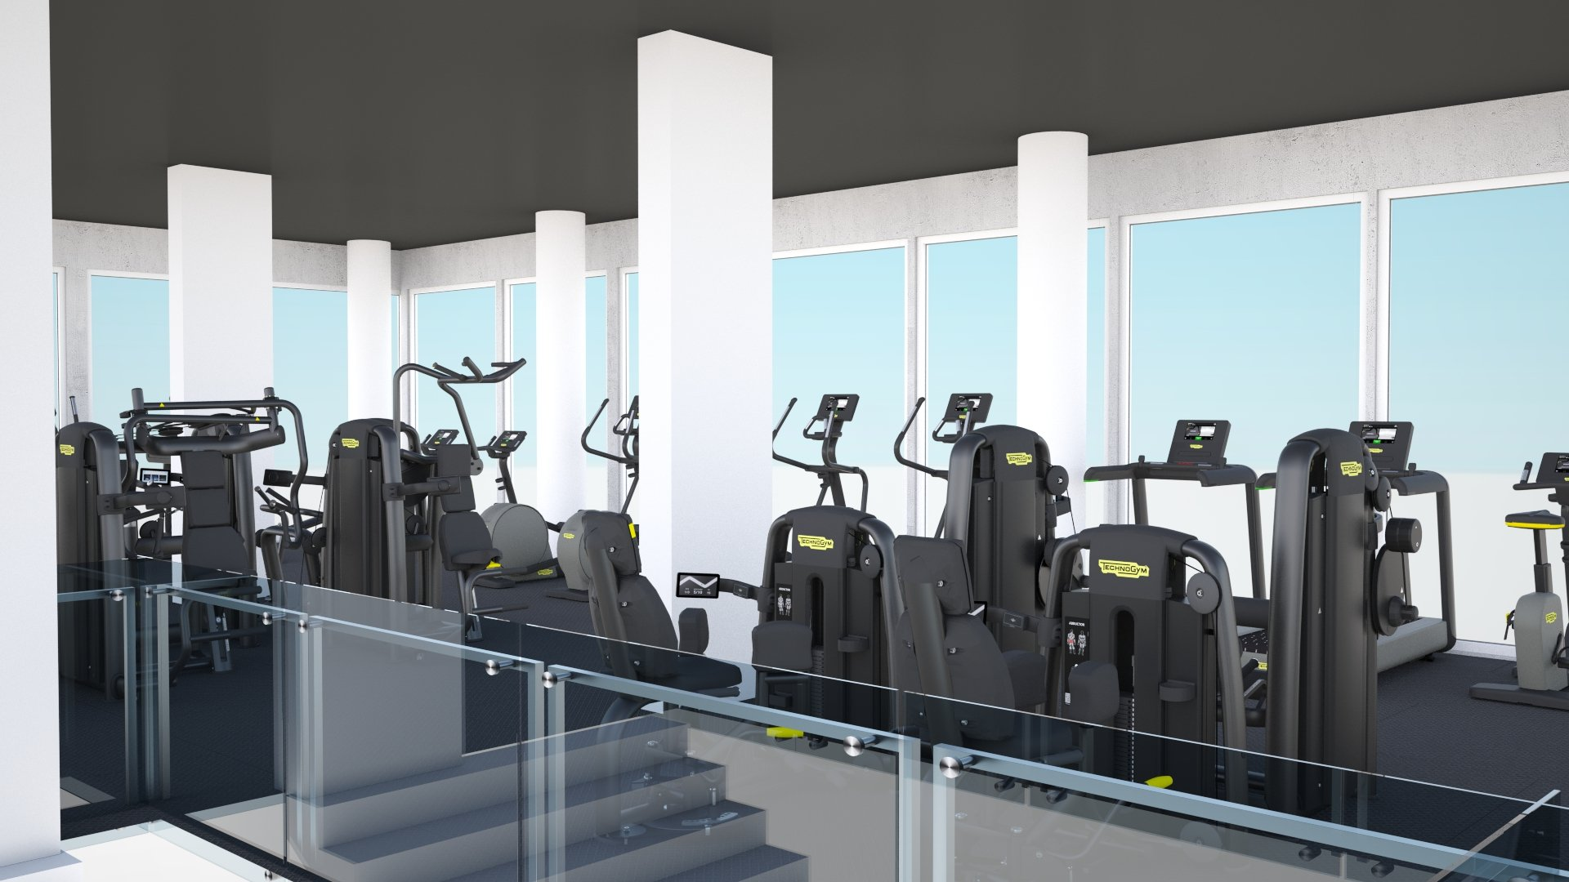

Slide 10
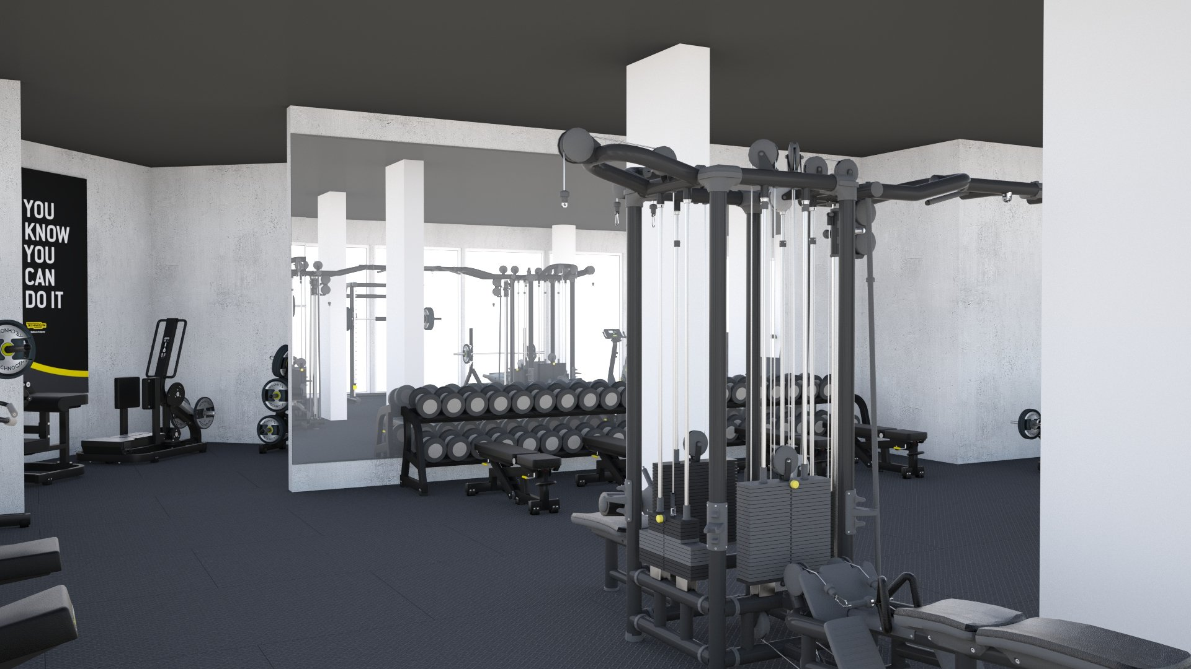

Slide 11
Wanneer de opening?
Vanaf eind december / begin januari zullen onze deuren openen
Eind september zal de website online gaan
Vanaf die datum is de informatie over de club digitaal te vinden
Ook kan je vanaf die datum je inschrijven

Slide 12
Einde
Zijn er nog vragen?

